Slide 1
Introduction
Indra Azimi, S.T., M.T.
D3 Teknik Informatika, Telkom University

Slide 2
Pemrograman untuk perangkat bergerak Dasar
Mata kuliah diadakan sebanyak 4 SKS:
2 x 50 menit → teori di kelas
2 x 50 menit → coding bareng
2 x 50 menit → pengerjaan jurnal
(langsung dinilai)
praktikum

Slide 3
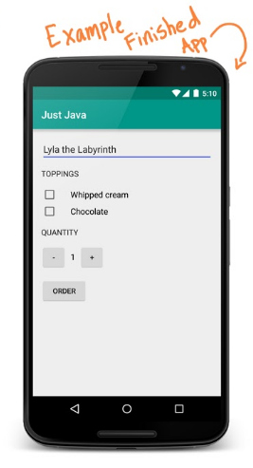
Belajar Apa?
Introduction
Building Layouts
Making an App Interactive
Object Oriented Programming
Referensi:
Android Development for Beginners
www.udacity.com/course/ud837

Slide 4
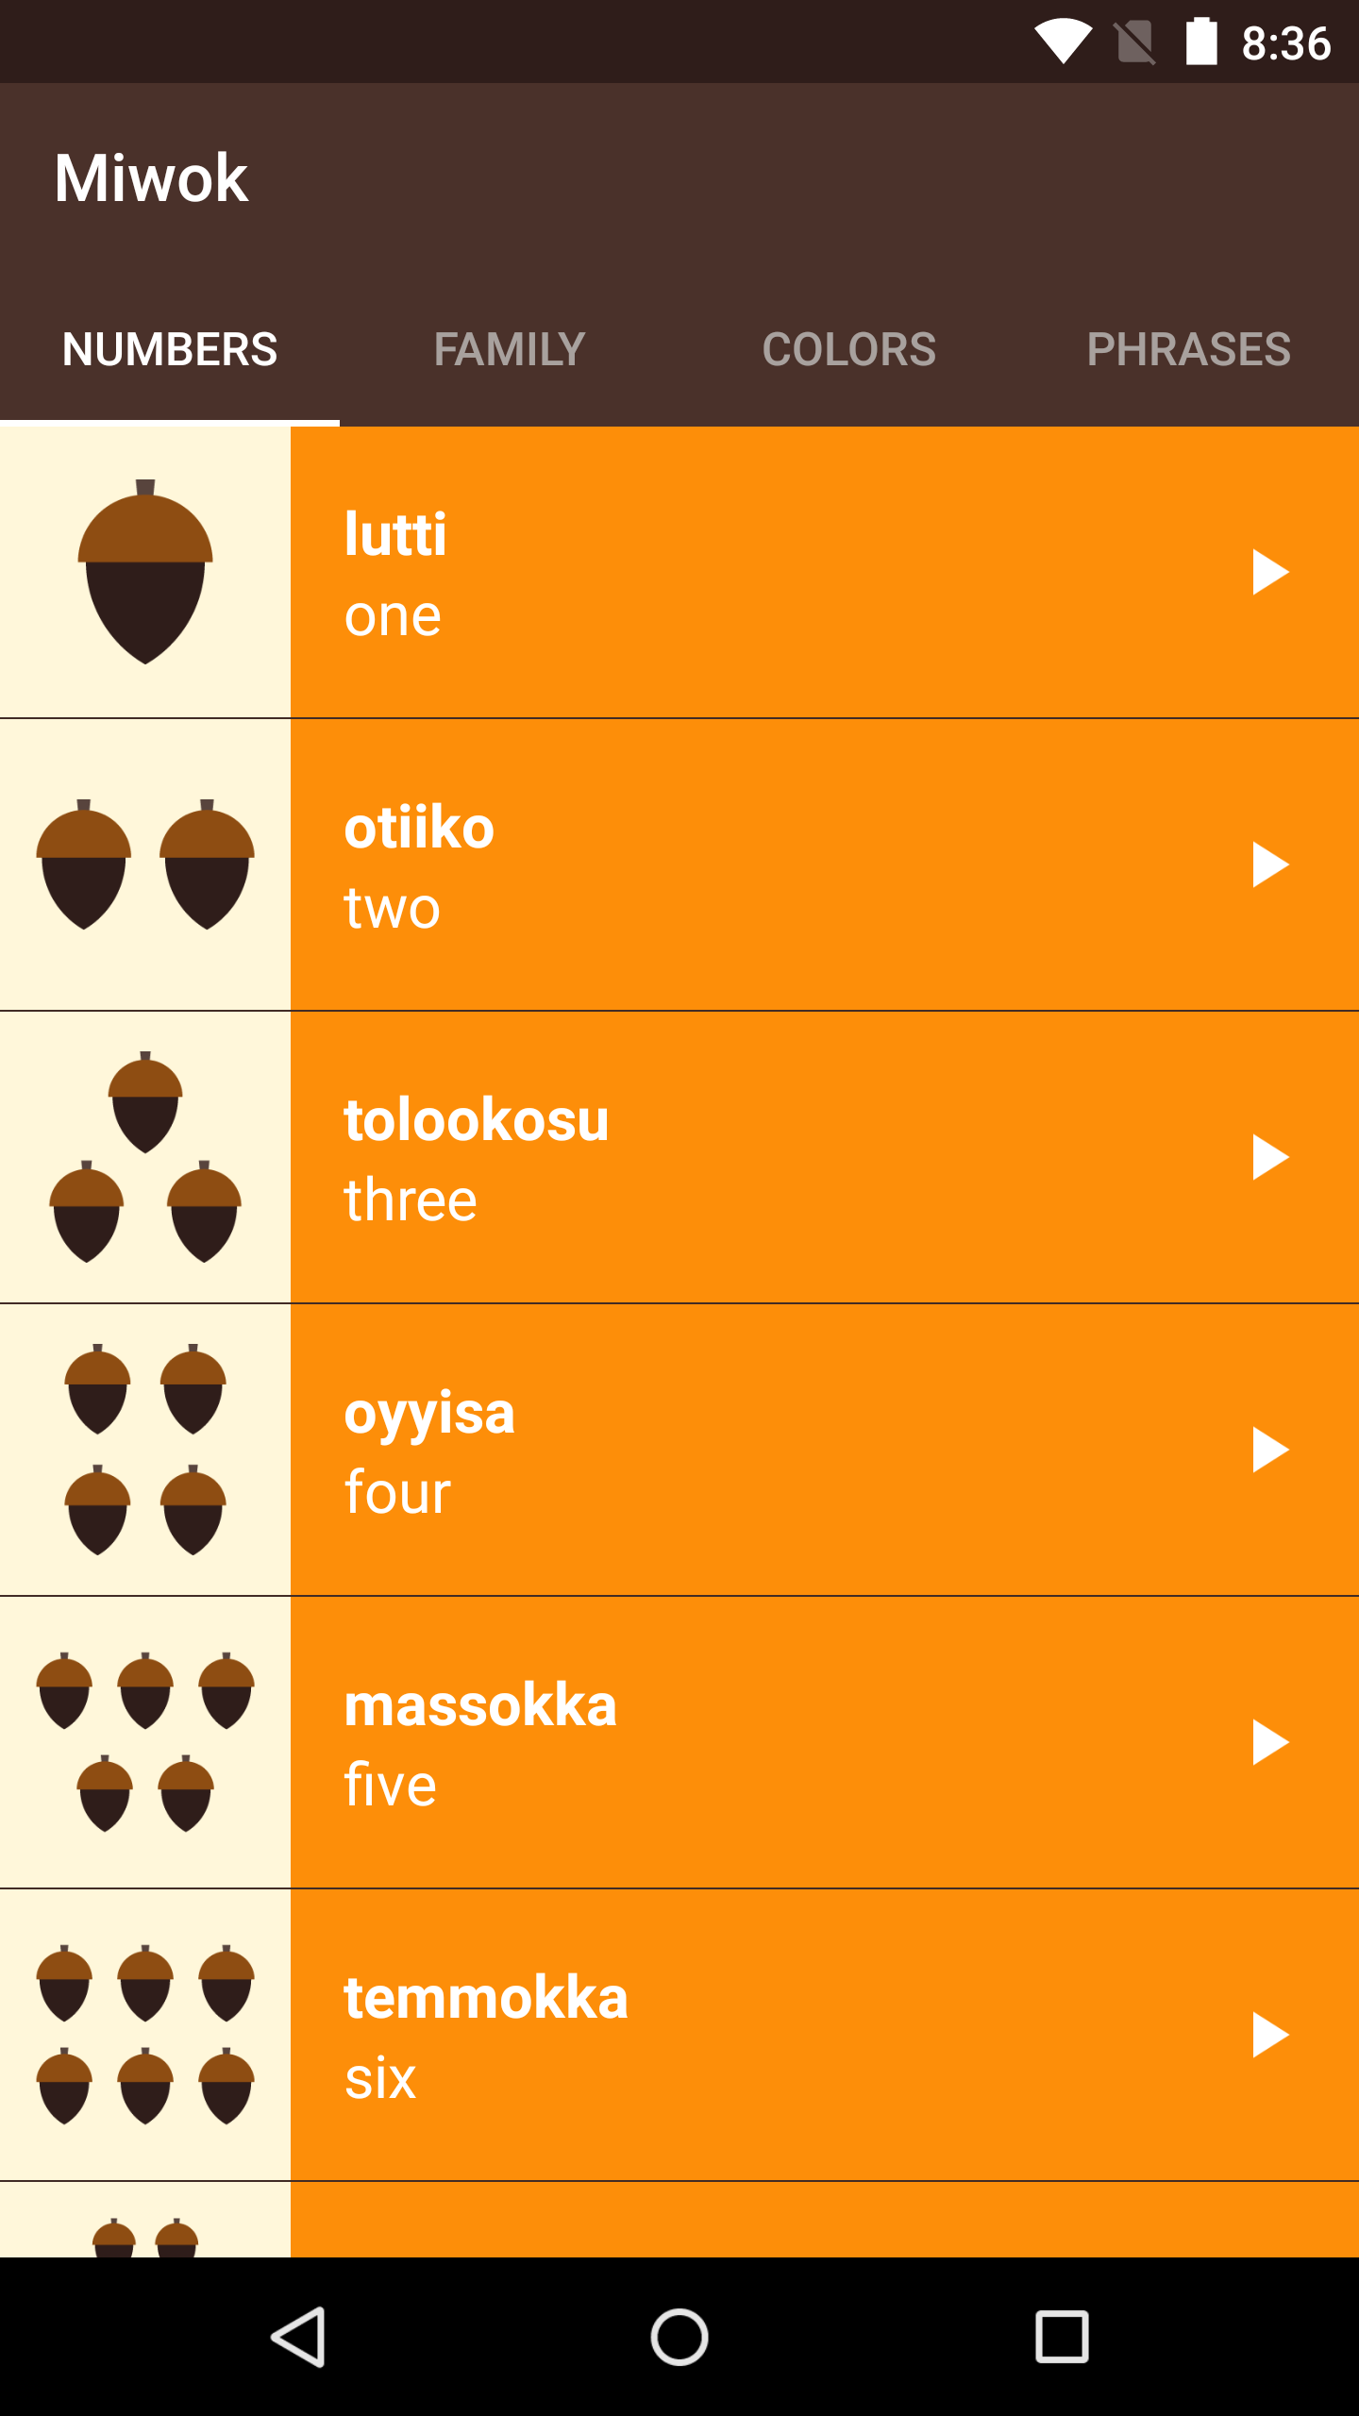
Belajar Apa?
Intents and Activities
Data, Loops, and Custom Classes
Images and Visual Polish
Audio and Libraries
Navigation Patterns Using Fragments + Assessment 1
Referensi:
Android Basics: Multi-screen Apps
www.udacity.com/course/ud839

Slide 5
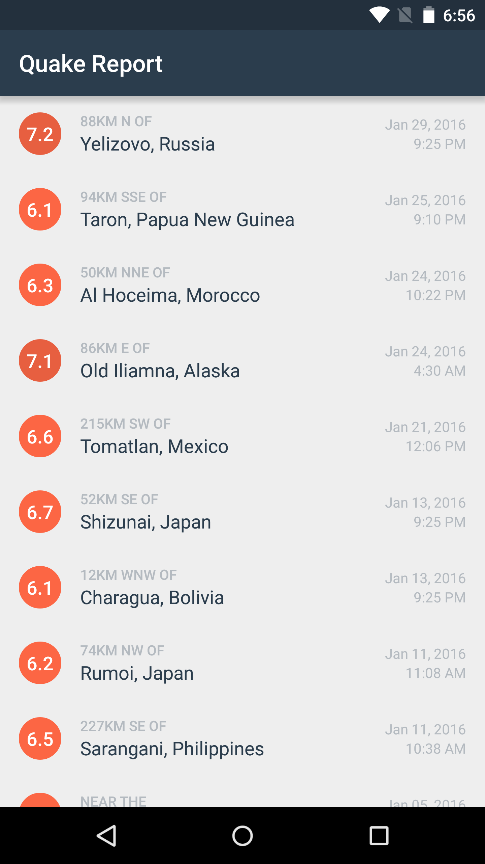
Belajar Apa?
JSON Parsing
HTTP Networking
Menu and Preferences
Referensi:
Android Basics: Networking
www.udacity.com/course/ud843

Slide 6
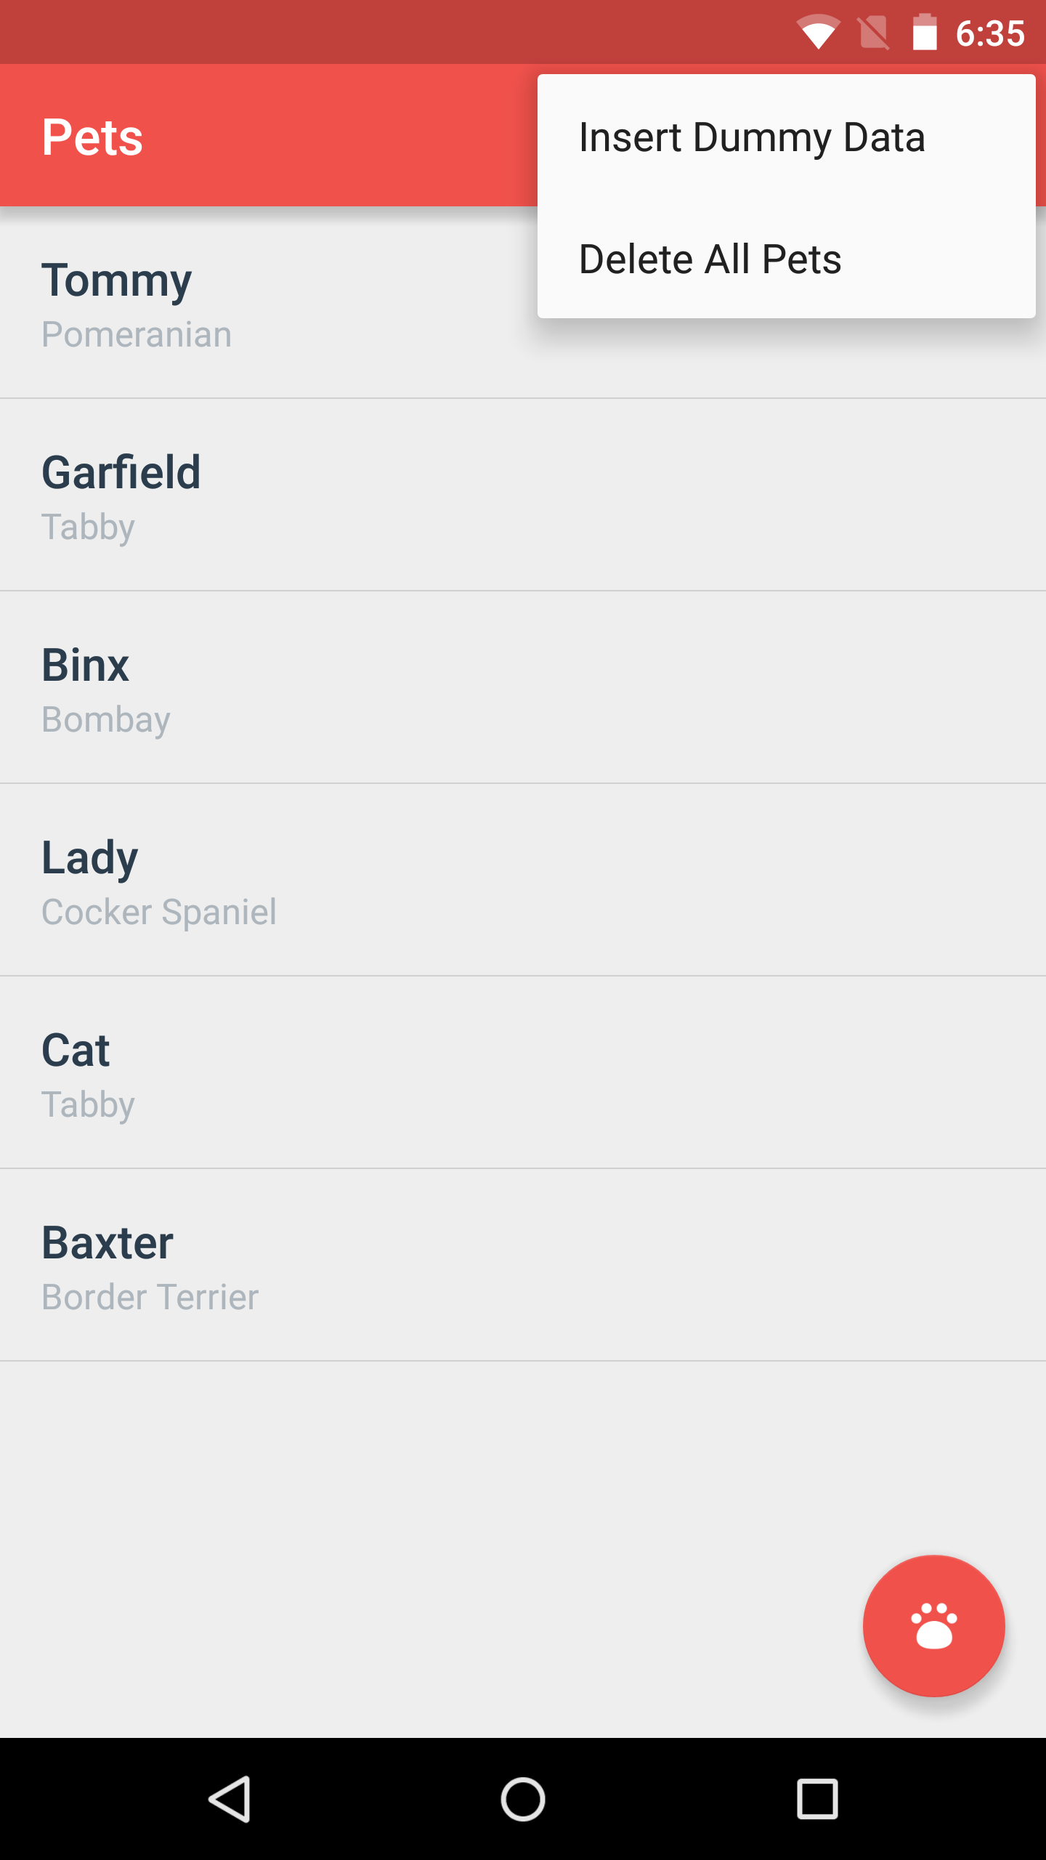
Belajar Apa?
Adding SQLite to Your App
Building a ContentProvider
Using a CursorAdapter and CursorLoader
Assessment 2
Referensi:
Android Basics: Data Storage
www.udacity.com/course/ud845

Slide 7
Komponen penilaian
Praktikum 14 modul 30%
Tugas pendahuluan 20%
Jurnal 80%
Assessment 1 (minggu ke-9, take home) 30%
Assessment 2 (minggu ke-16, CoTS) 40%
NB: Assessment 1 & 2 berupa pengerjaan tugas besar

Slide 8
Tugas Besar (Tubes)
Tubes Mobpro Dasar digabung dengan PT 2
Tubes Mobpro Dasar dilanjutkan di Mobpro Lanjut
Tubes berkelompok, maksimal 3 orang
Syarat tubes:
Menggunakan ListView / GridView / RecyclerView
Dapat mengambil/menyimpan data dari/ke server
Menggunakan database local / offline (SQLite)
Tubes yang bagus berkesempatan publish aplikasi ke Play Store prodi di akhir perkuliahan (Mei 2018)

Slide 9
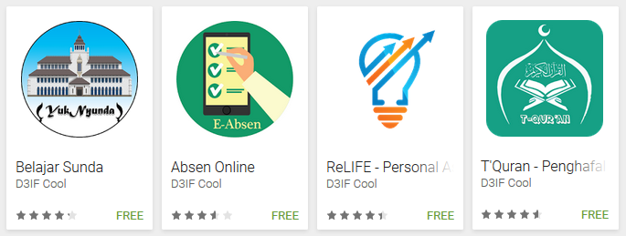
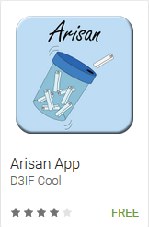
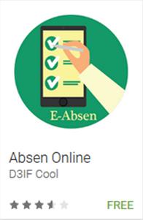
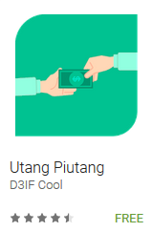
Karya D3IF di play store
https://play.google.com/store/apps/developer?id=D3IF+Cool
Jumlah pengguna sejak di-publish:
5,191
4,029
1,074
1,001
* Statistik pada 10 Januari 2018. Merah = D3IF-38. Orange = D3IF-39.

Slide 10

Pemrograman untuk perangkat bergerak
Satu-satunya mata kuliah yang diselenggarakan 2 semester: dasar & lanjut.
Mata kuliah inti untuk mencapai profil lulusan prodi D3IF: interactive mobile programmer.
Selesai kuliah diharapkan dapat lulus sertifikasi: Associate Android Developer Certification

Slide 11
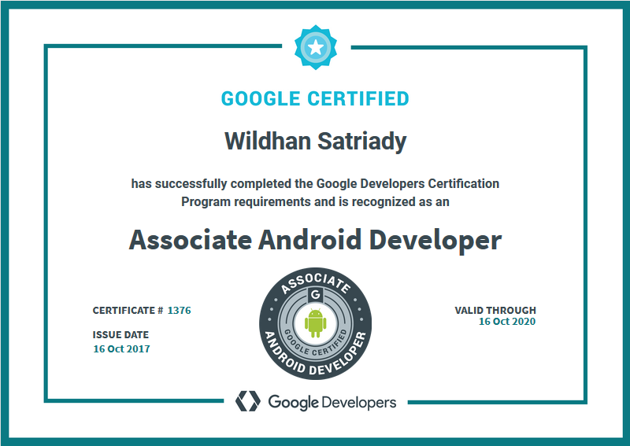
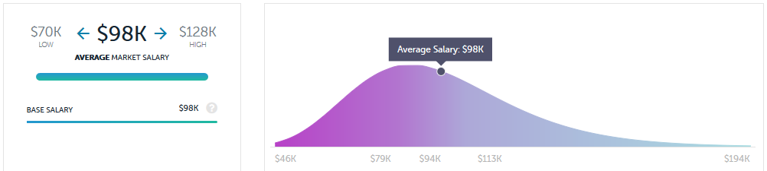
Alumni
D3IF-38
https://www.credential.net/4zo9s1nd , https://www.paysa.com/salaries/android-developer--t

Slide 12
Road to AADC Associate Android Developer Certification
https://developers.google.com/training/certification/
associate-android-developer/
Mobpro Lanjut
Sertifikasi
Membangun fondasi
Membangun portofolio
Pengalaman dan uang
Interactive Mobile Programmer
Mobpro Dasar
Magang
Notes:
Mobpro Dasar mengajarkan fondasi Android. Harapannya ketika liburan semester genap mahasiswa memperdalam materi sendiri sehingga di Mobpro Lanjut, fondasi Android-nya sudah kuat dan sudah bisa mengembangkan aplikasi Android keren yang di-upload ke Play Store. Aplikasi ini nantinya berguna sebagai portofolio mereka ketika mendaftar ke perusahaan magang. Magang di perusahaan bagus yang selain memberikan pengalaman kerja juga memberikan uang. Uang tersebut kemudian digunakan untuk mengikuti sertifikasi Android seharga $150. Jika lulus, cari kerja jadi gampang, gaji juga lumayan :D

Slide 13

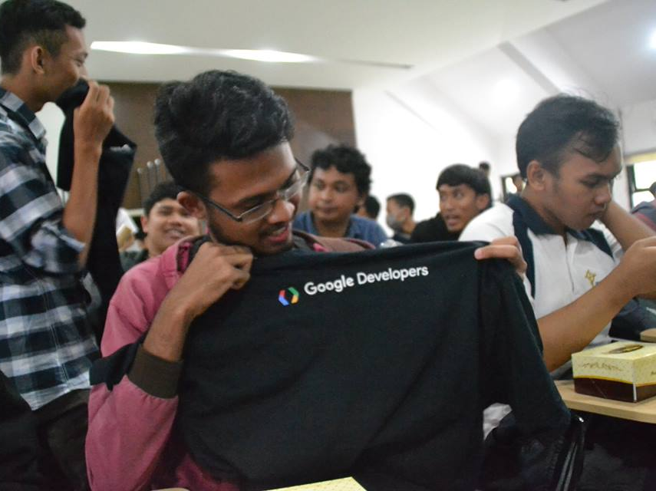
Ada pertanyaan?

